Slide 1

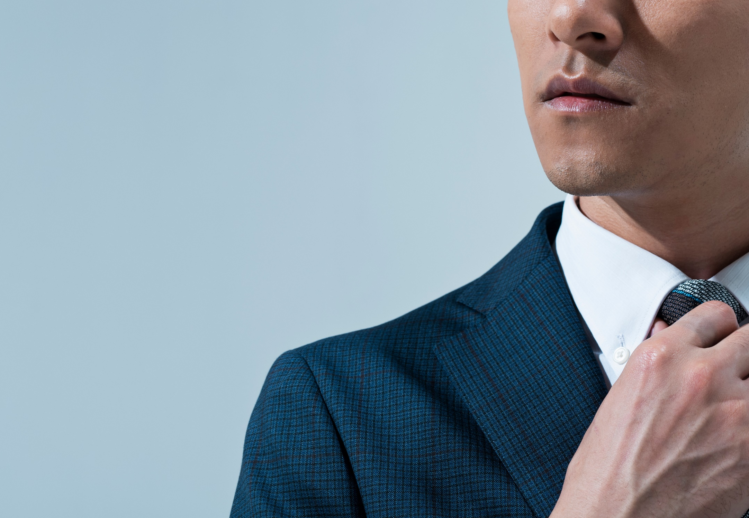

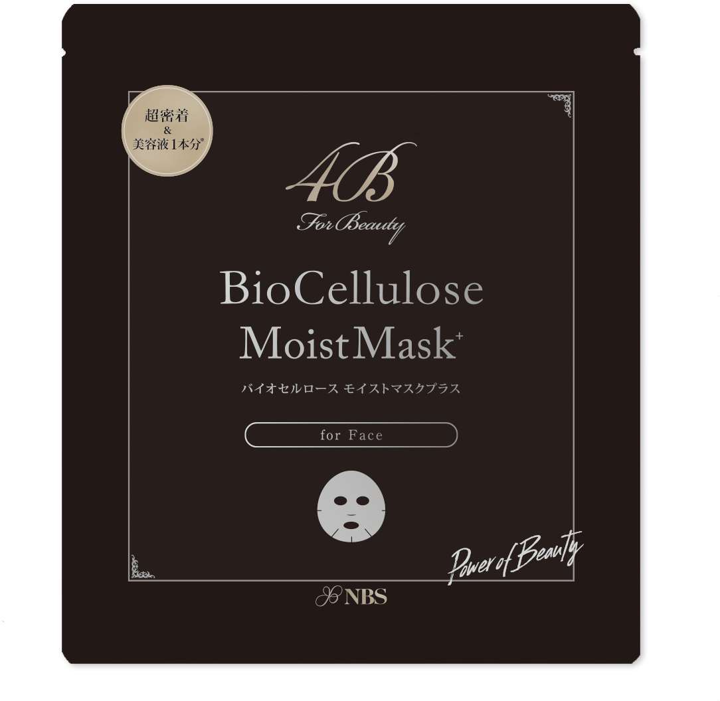
お得
すぎ！
ビジネスセット脱毛
10,000円(税込)
髭脱毛＆手の甲脱毛
強保湿パック

